Slide 1
Начало на физиката на елементарните частици в катедра „Атомна физика“
Румен Ценов
трудов стаж в катедрата: 01.05.1981 – 01.03.2020 гг.
Notes:
Tittle page and out line

Slide 2
Колаборация «Хиперон»
70-те и 80-те години на 20-ти век; ЛЯП ОИЯИ
Ангел Йорданов

Slide 3
Дипломна работа, защитена от Р. Ценов в катедрата
през май 1980 г.

Slide 4
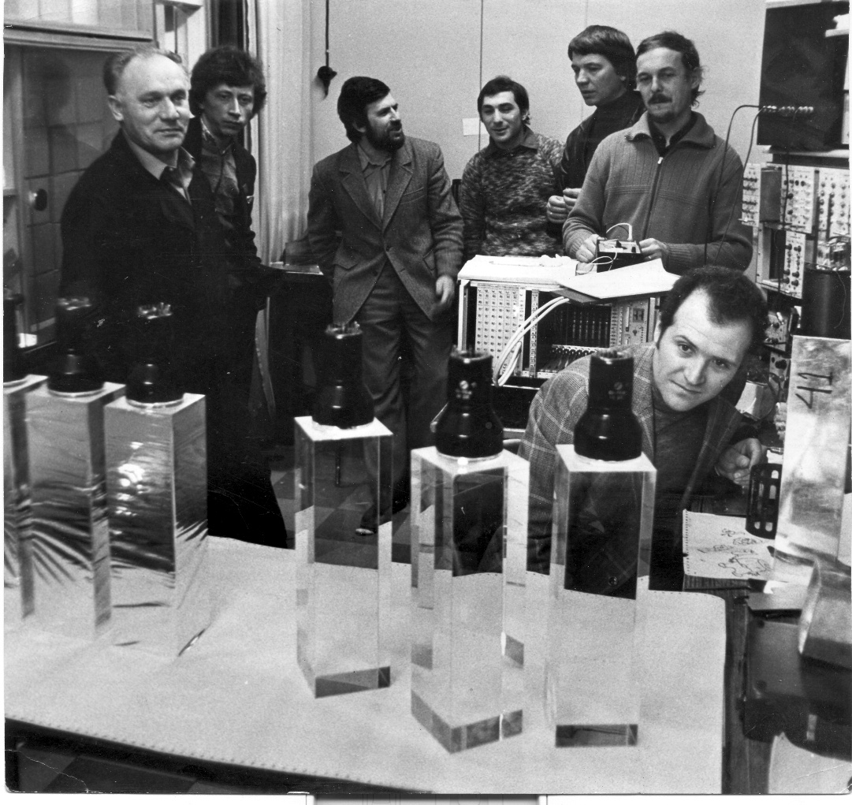
Група сътрудници от колаборацията HYPERON обсъждат качеството на елементите от оловно стъкло на многоканалния електромагнитен калориметър на експеримента HYPERON. Отляво-надясно: Н. Мошков, А. Блик, В. Виноградов, И. Минашвили, Ангел Йорданов, Б. Ситар, Румен Ценов.

Slide 5
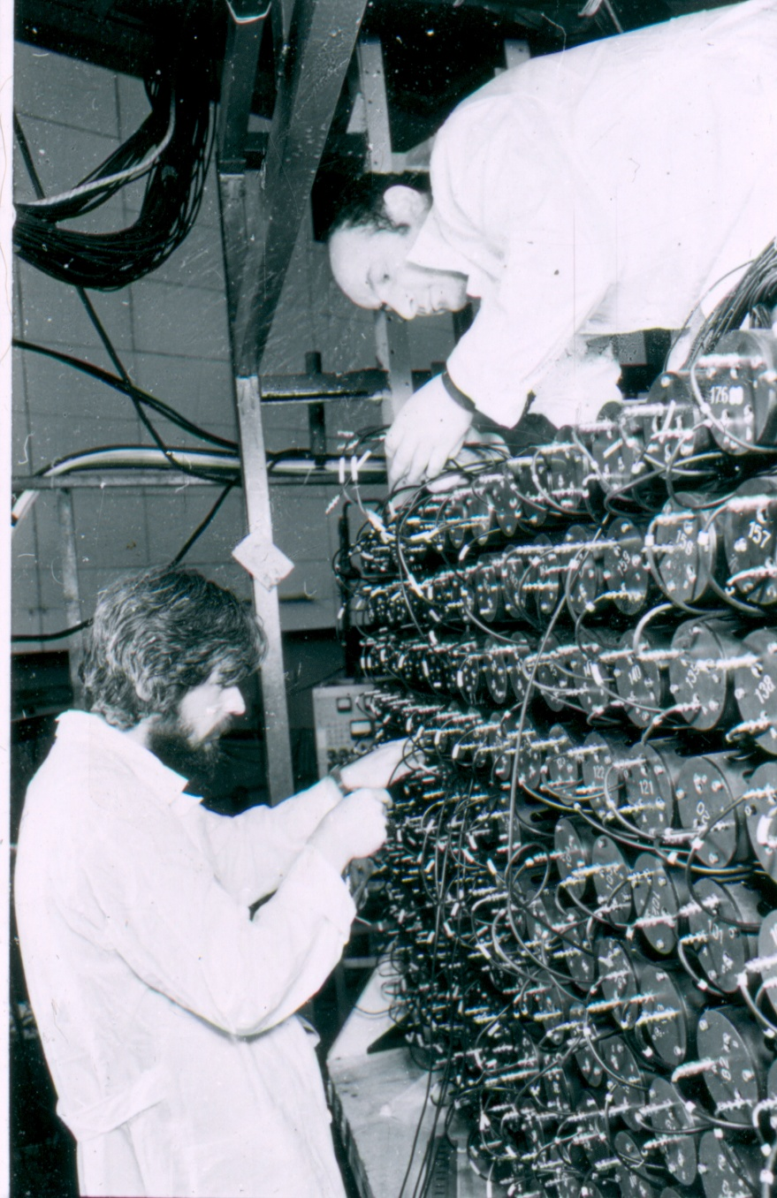
Леандър Литов и Г.С. Бицадзе монтират многоканален електромагнитен калориметър на експеримента HYPERON.

Slide 6
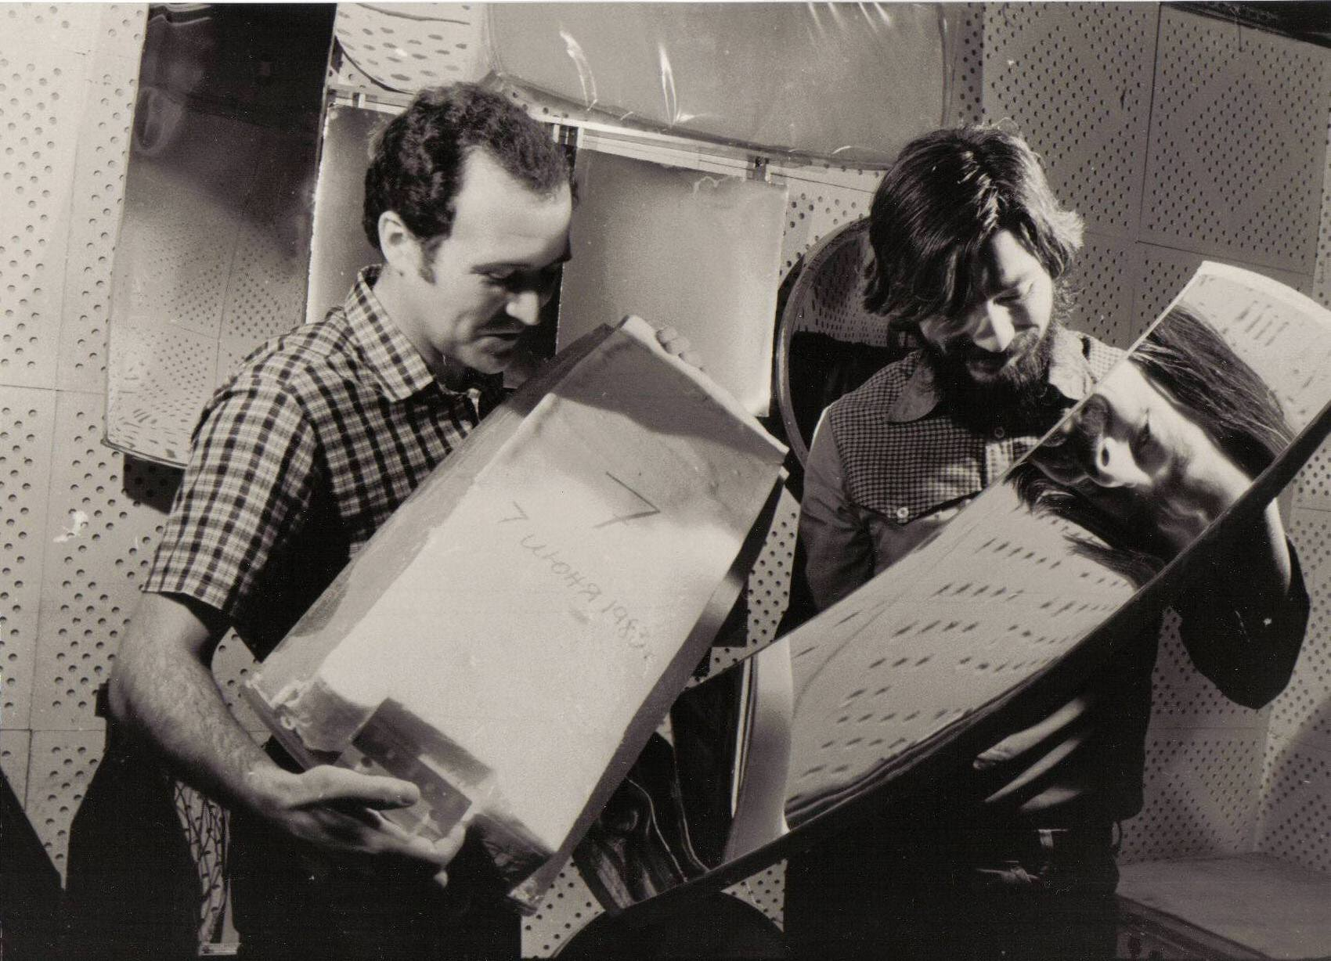
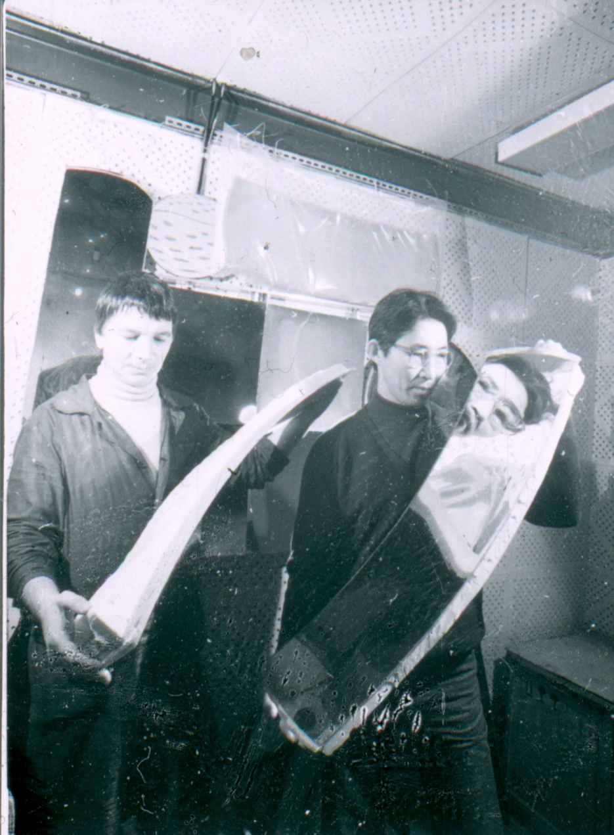
Р. Ценов, Л. Литов, А. Йорданов и Ю. Харжеев инспектират качеството на огледалата за многоканален широкоапертурен черенковски брояч

Slide 7

Колаборацията Hyperon е публикувала общо >35 работи в периода 1978-1993 гг.

Slide 8







JINR
HYPERON

Slide 9

Израстване на неутринната „клонка“

Slide 10
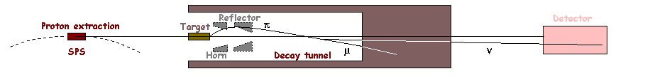
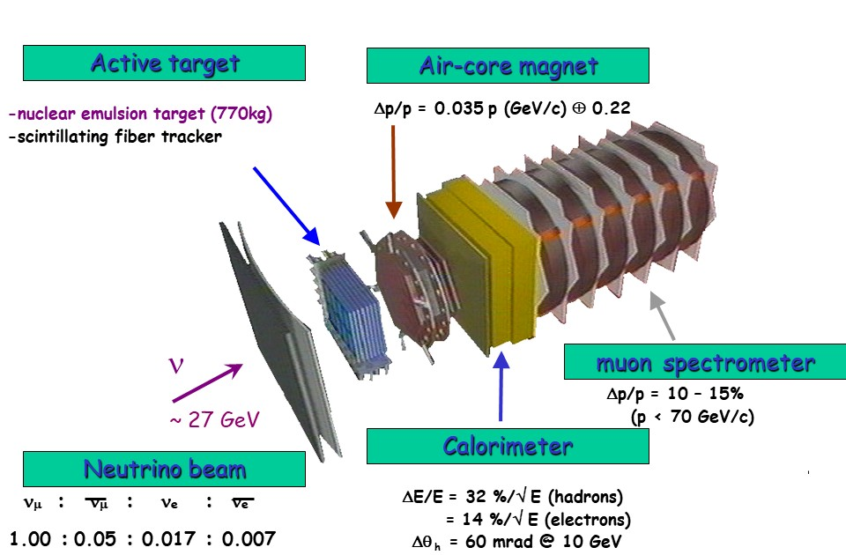

A search for ν_{μ} → ν_{τ} oscillations in CHORUS
1994 – 1998 - 2008

Slide 11
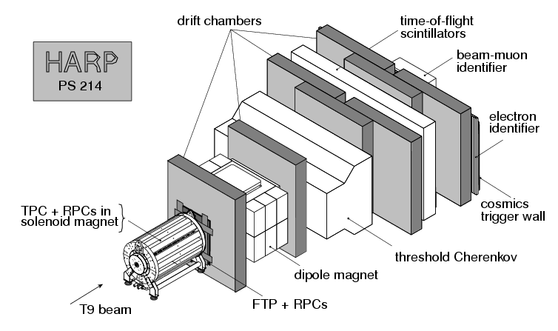
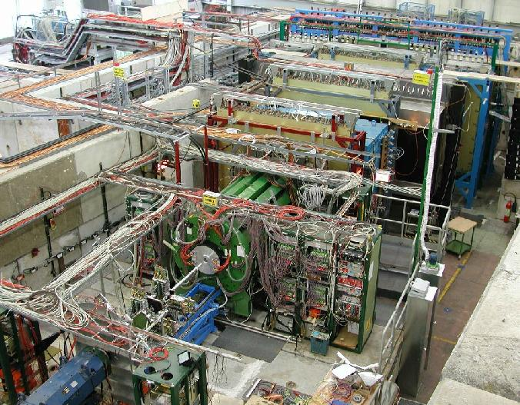

The HARP experiment at CERN
124 physicists
24 institutes
  Input for precise calculation of atmospheric neutrino flux
  Input for prediction of neutrino fluxes for the MiniBooNE and K2K experiments
  Pion/kaon yield for the design of the proton driver of neutrino factories and SPL-based super-beams
  Input for Monte Carlo generators (GEANT4, e.g. for LHC, space applications)
Systematic study of HAdRon Production:
  Beam energy: 2-15 GeV
  Target: from hydrogen to lead.
2000 – 2004 - 2010

Slide 12
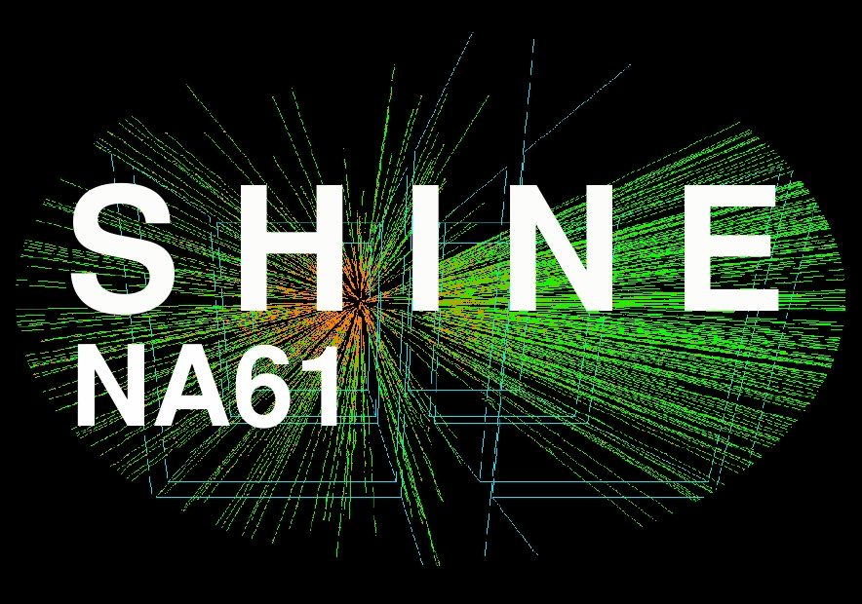
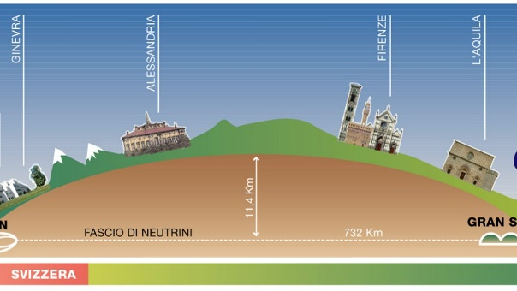
NA49
NA61
hadroproduction experiments at SPS
HARP
OPERA
neutrino oscillation measurements SPS → Gran Sasso
Joint Swiss-Bulgarian Project in Neutrino Physics (BUCHNEU) 01.10.2005 –31.12.2008
Programme SCOPES of the Swiss National Science Foundation
Modernization of education in nuclear and particle physics - Swiss-Bulgarian partnership (BUCHEDU)
01.10.2005 –31.12.2008

Slide 13

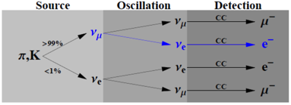
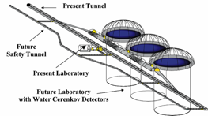
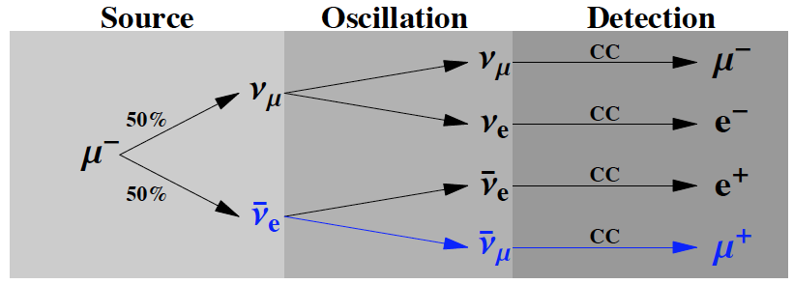
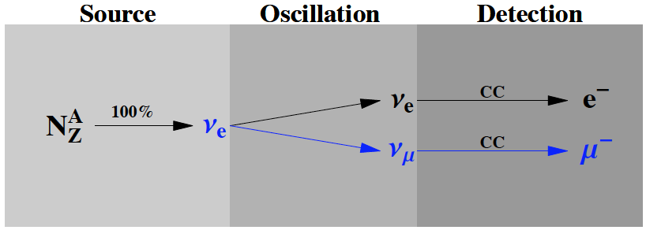
The EUROν project
(FP7 design study, 2008 - 2011)
SPL 3.5-5 GeV, 4 MW
p
SPL Super-Beam
Accumulator
ring
proton driver
50 Hz
Magnetic
horn capture
(collector)
p
Target
ν, μ
hadrons
decay tunnel
~300 MeV ν_{μ} beam to far detector
Neutrino Factory
5 GeV?, 4 MW
proton driver
Accumulator
ring + bunch
compressor
Magnetic
capture
Recirculating
Linacs 2 → 50 GeV
Ionization
cooling
Drift
Target
Phase rotation
Linac → 2 GeV
Decay ring – 50 GeV
≈2000 m circumference
ν beam to far detector
magnetized detector needed
Beta-Beam
ν beam to near detector
EURISOL
Existing at CERN
⁶He for ν_{e} and ¹⁸Ne for ν_{e}
γ~100
Proton
driver
DECAY
RING
Isol target
& ion source
SPS
B = 5T
L=6880 m
New RFQ
Linac
PSB
PS

Slide 14

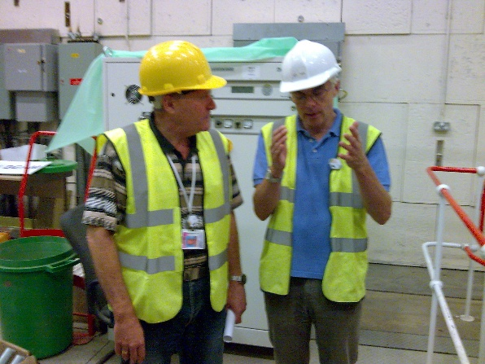
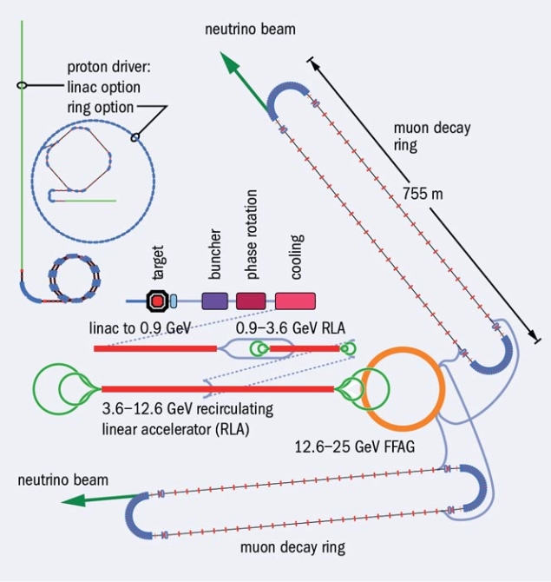
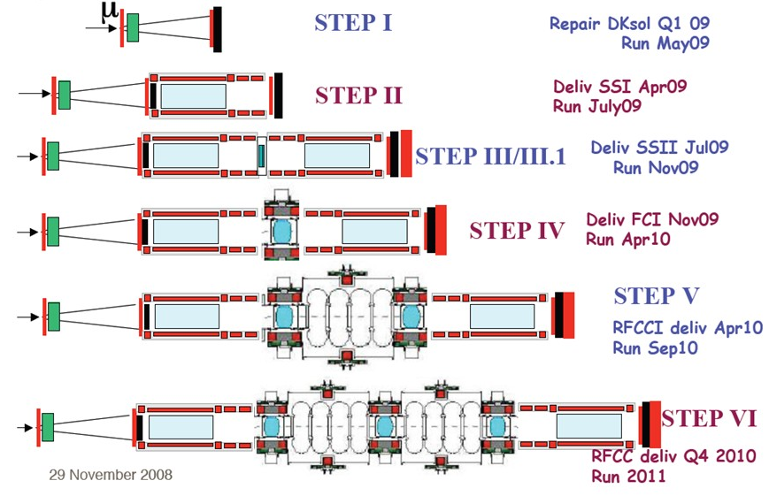
2007 – 2023
MICE Muon Ionization Cooling Experiment
IDS NF International Design Study for the Neutrino Factory

Slide 15
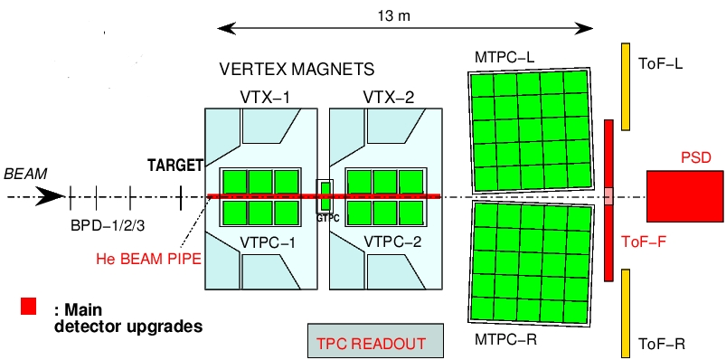
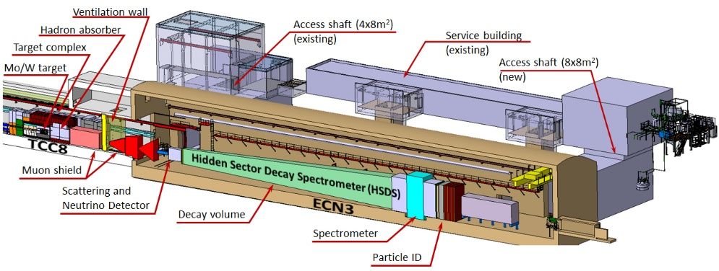
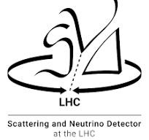
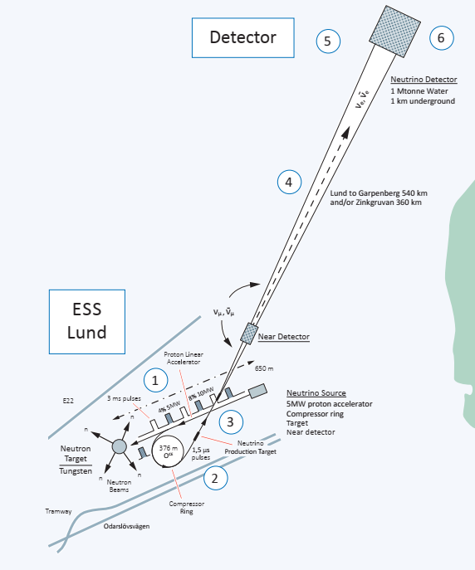
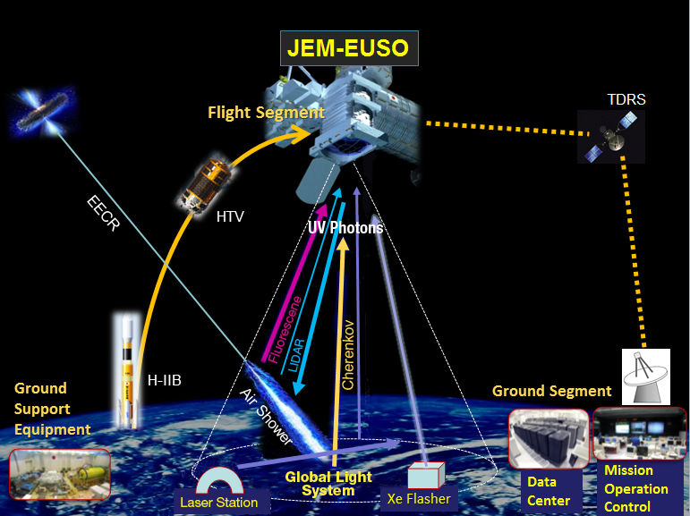
Сега…
NA61-SHINE продължава
на SPS
SHiP Search for Hidden Particles
at SPS
SND@LHC Scattering and Neutrino Detector at the LHC
ESSνSB - neutrino super beam for ν CP violation discovery (Lund, Sweden)
JEM-EUSO, AMS

